Slide 1





Slide 2


Slide 3
Hãy tìm và nêu tên những loại cây em thấy trong tranh.

Slide 5









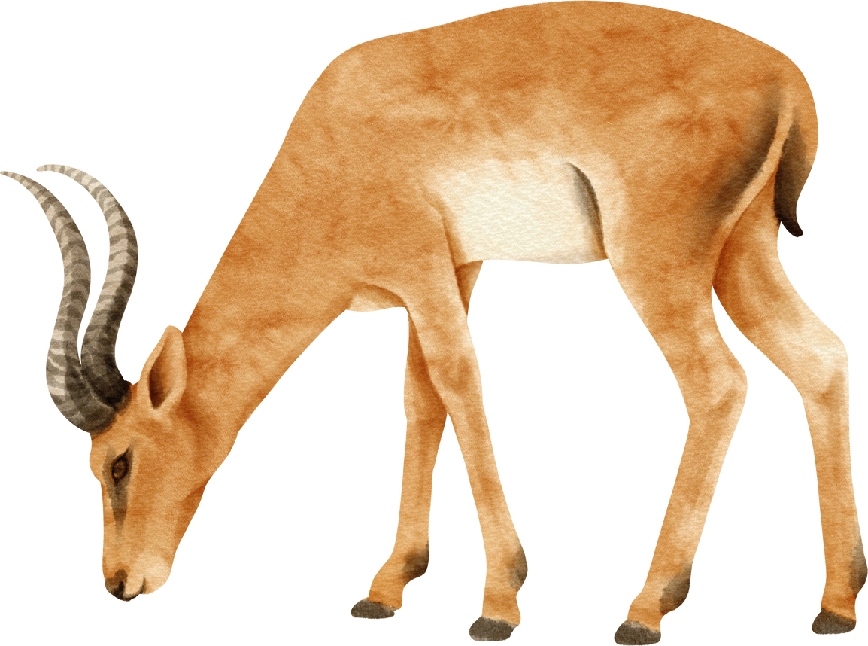

Viết bài văn miêu tả một cây ăn quả mà em thích.
Viết bài văn miêu tả một cây ở sân trường đã gắn bó với em và bạn bè.
Viết bài văn miêu tả một cây mà em biết qua phim ảnh, sách báo.

Slide 6
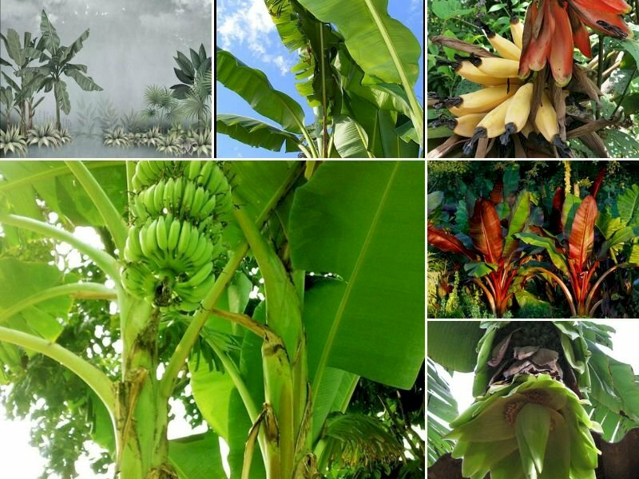
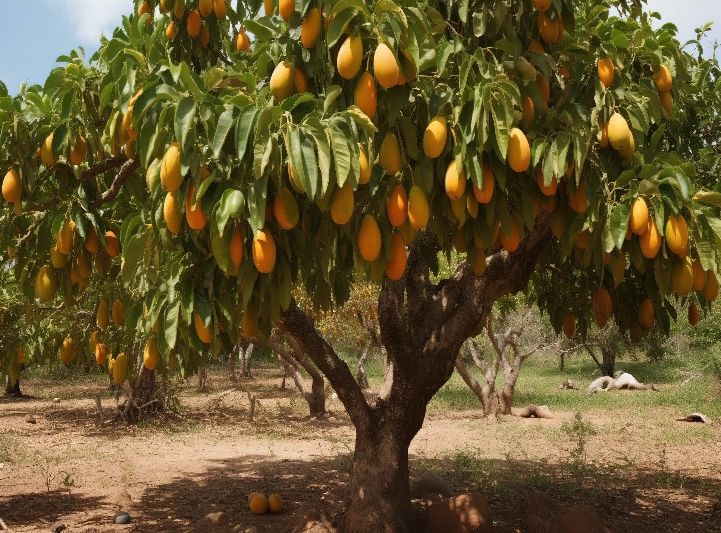
Cây ăn quả
Cây chuối
Cây xoài

Slide 7

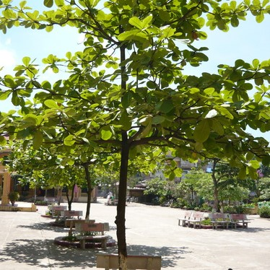
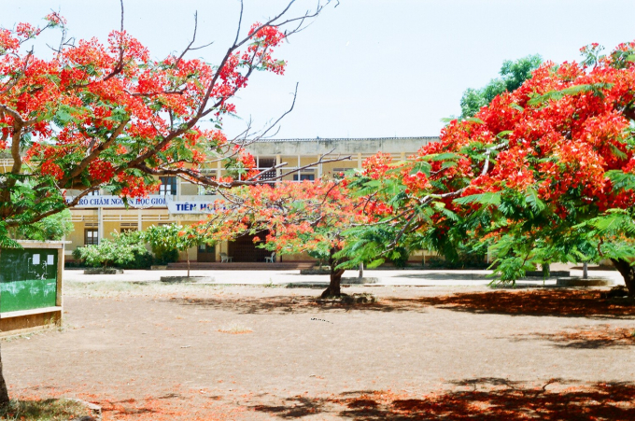
Cây bàng
Cây phượng

Slide 8

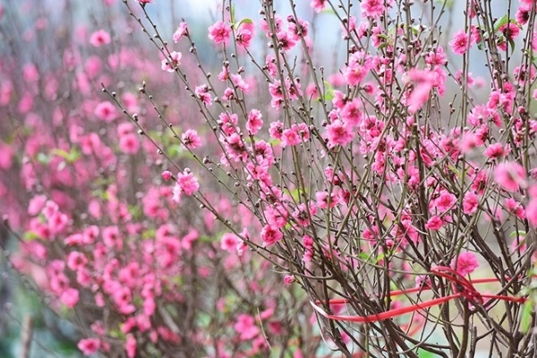
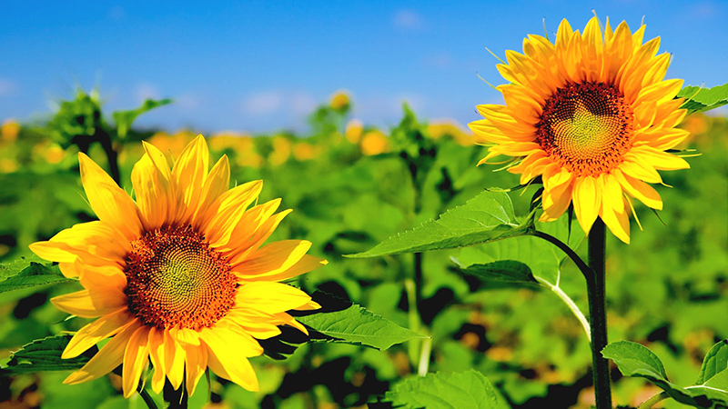
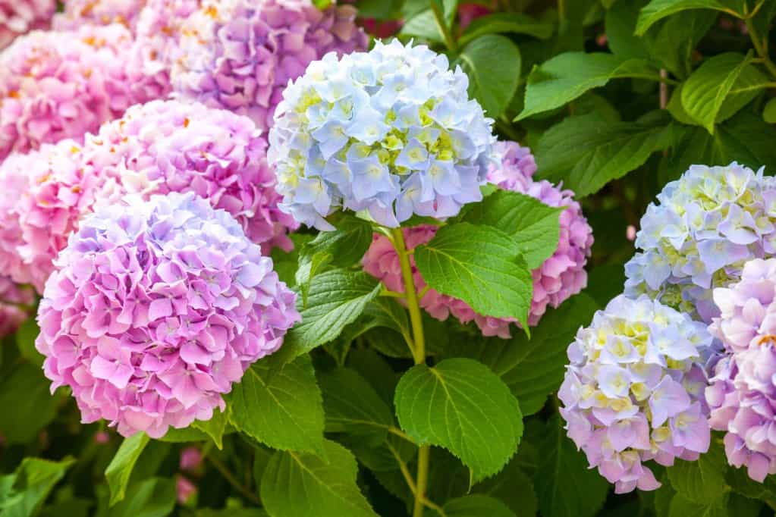
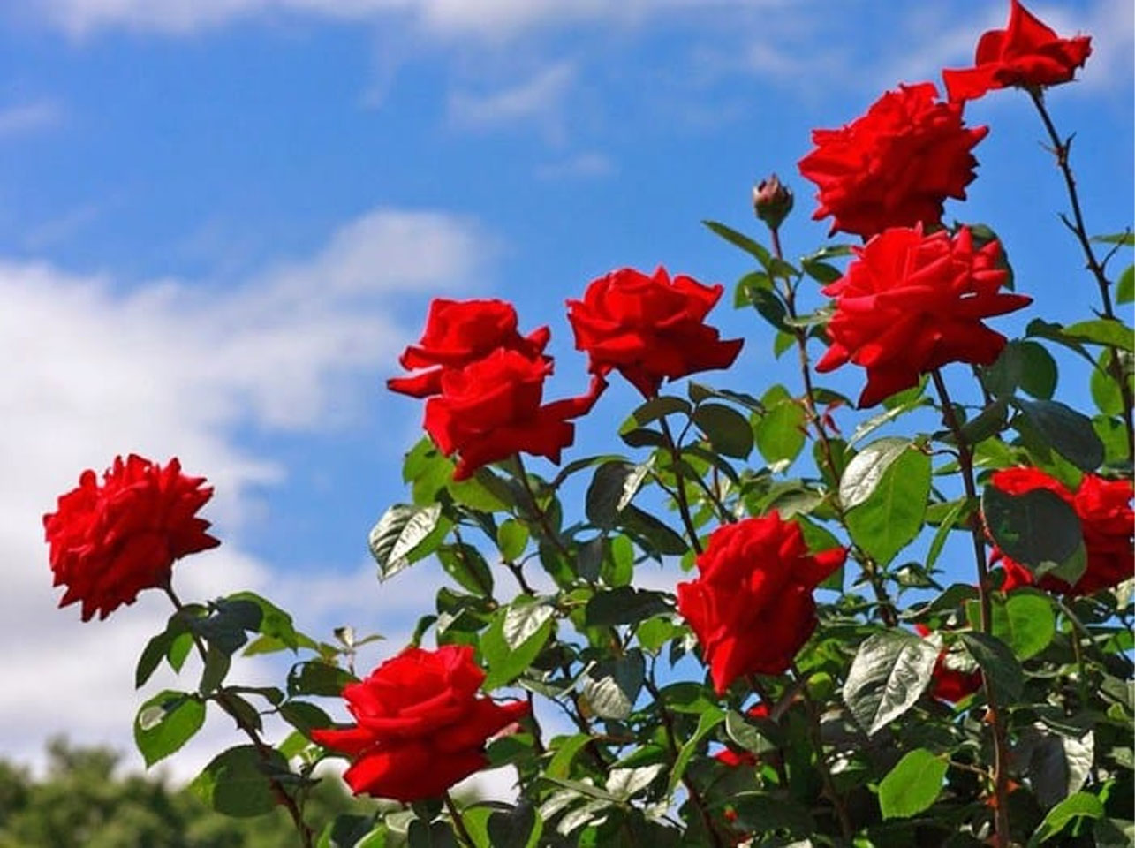
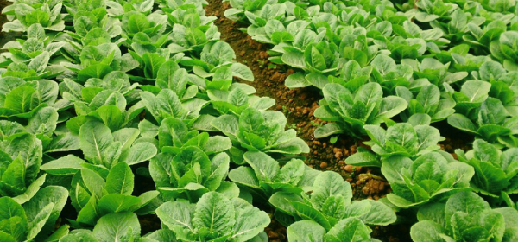
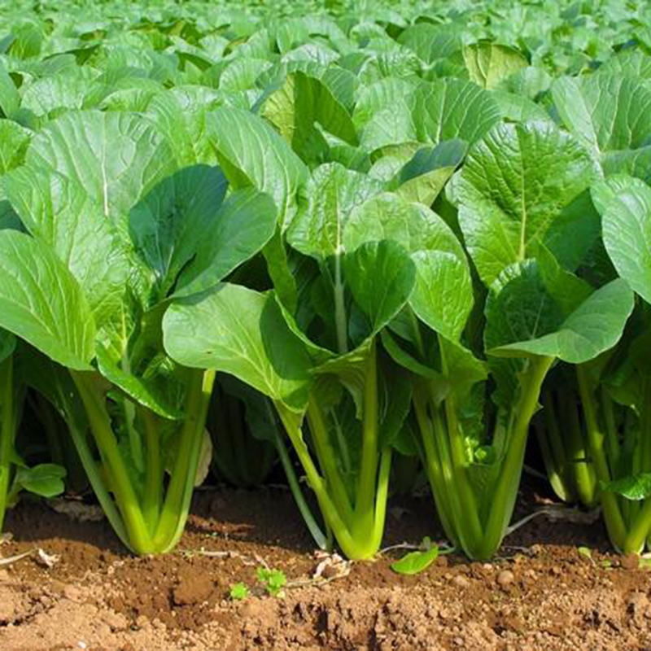

Slide 9
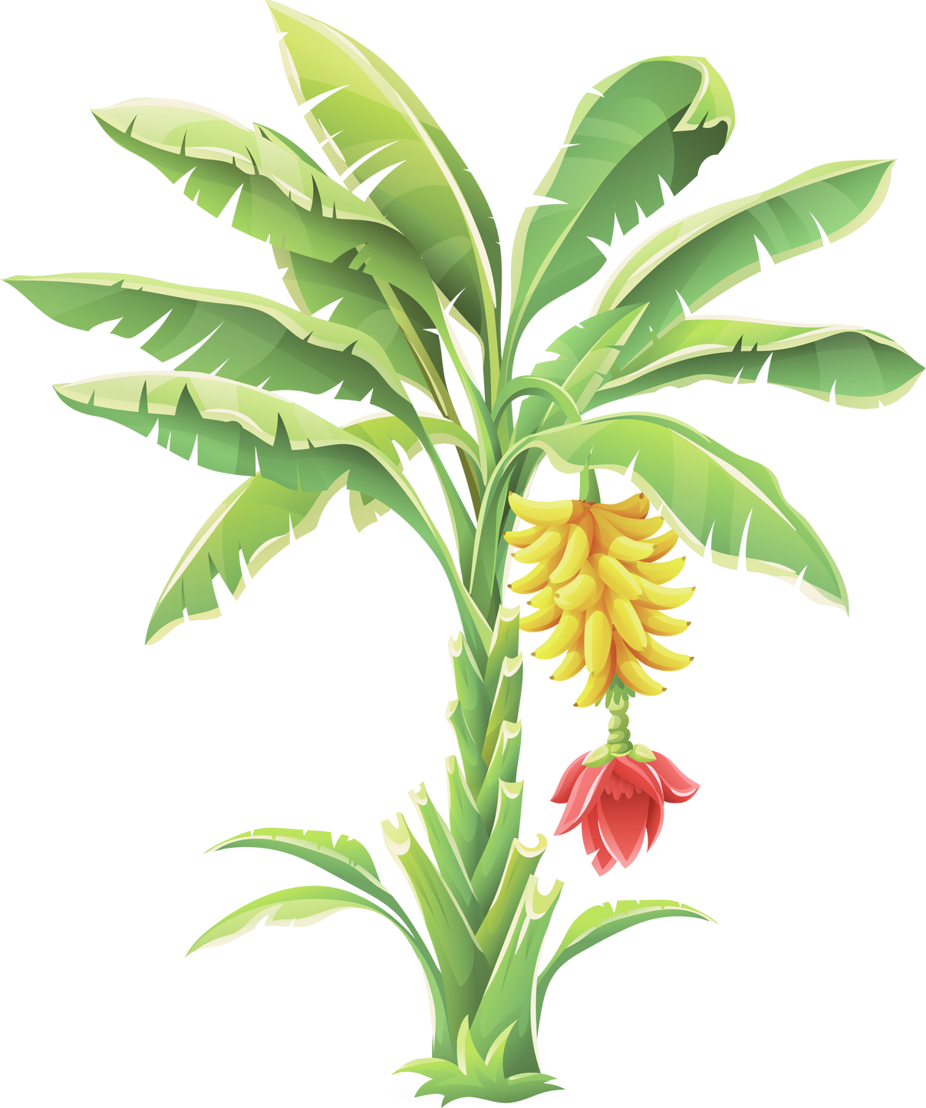
Tả hoặc giới thiệu bao quát về cây
Mở bài:
Tả từng thời kì phát triển của cây
Thân bài:
Tả từng bộ phận của cây.
Nêu lợi ích
Kết bài:
Ấn tượng đặc biệt
Cấu tạo bài văn miêu tả cây cối
Tình cảm của người tả

Slide 10

1. Dựa vào dàn ý đã lập trong hoạt động viết ở Bài 22, viết bài văn theo yêu cầu của đề bài.

Slide 11


Slide 12

2. Đọc soát và chỉnh sửa.
a. Đọc lại bài của em để phát hiện lỗi.
Lỗi dùng từ, viết câu
Lỗi sắp xếp ý
Lỗi chính tả

Slide 13

2. Đọc soát và chỉnh sửa.
b. Chỉnh sửa.
Sửa lỗi trực tiếp vào bài hoặc ghi vào sổ tay những lỗi cần sửa

Slide 14


